Slide 1
软件测试方法和技术
课程介绍
河南大学 冯东栋

Slide 2
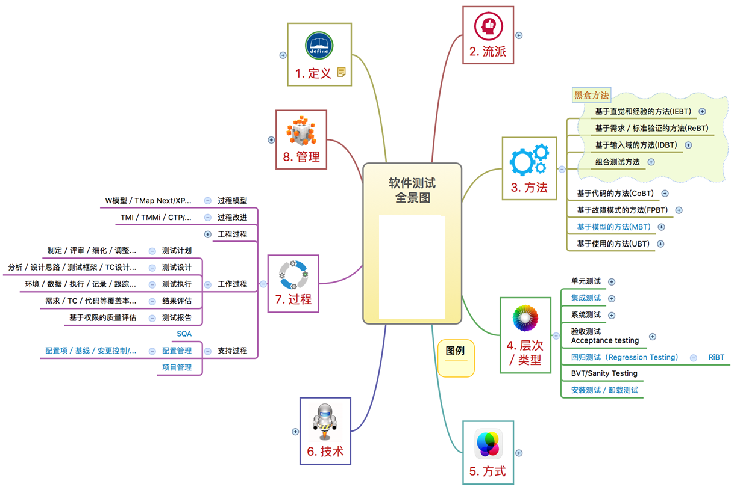
软件测试全景图

Slide 3
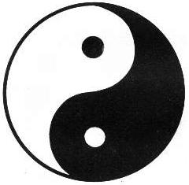
系统地理解软件测试
设计
方法
寻求
测试用例
目标
发现
确定
缺陷
测试
质量
软件
源泉
清除
阶段
思想
管理
实施
指导

Slide 4
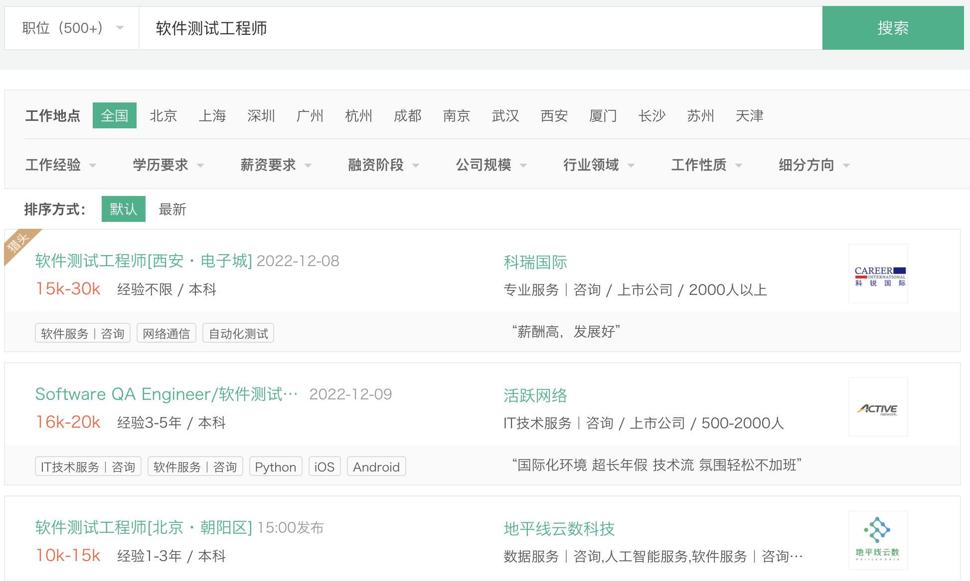
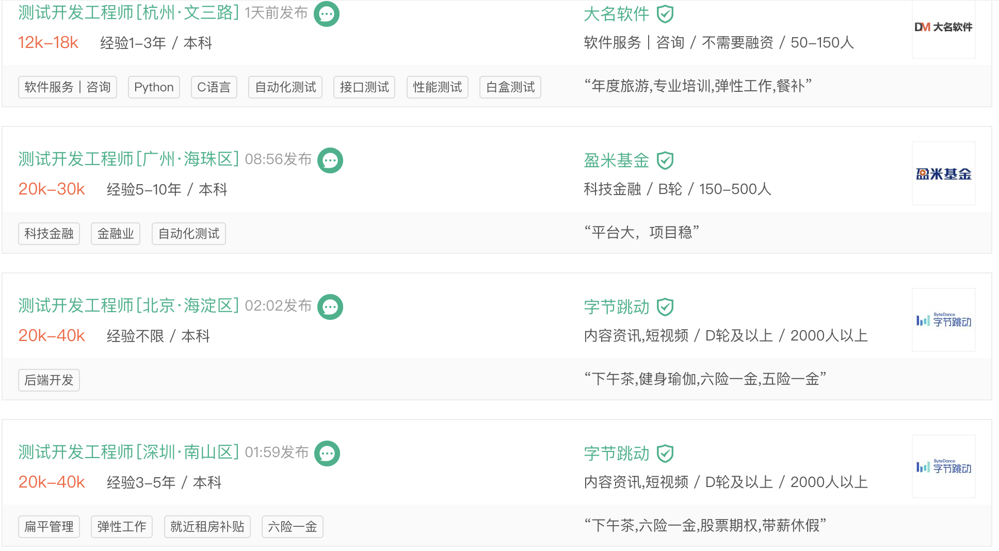
从就业市场看软件测试

Slide 5
在敏捷时代，如何看待软件测试？
敏捷开发模式中，提倡整个团队对质量、对测试负责
开发与测试越来越融合，如微软测试人员转型
持续交付倒逼持续测试，但测试最容易成为瓶颈
测试左移、测试前移，让开发做更多的测试
测试驱动开发（TDD）：测试在前、开发在后

Slide 6
如何借助这门课培养学生的分析问题和解决问题的能力？
强调分析能力，如测试分析是基础
批判性思维，如探索式测试
工程思维，如找到不同的解决方案，从中选出最优的解决方案

Slide 7
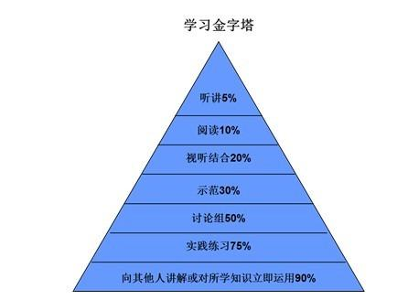
如何通过实验教学培养学生的实际能力？
软件测试是一门实践性很强的课程
“做中学”
问题驱动教学与实验
实验就是分析问题、解决问题的过程

Slide 8
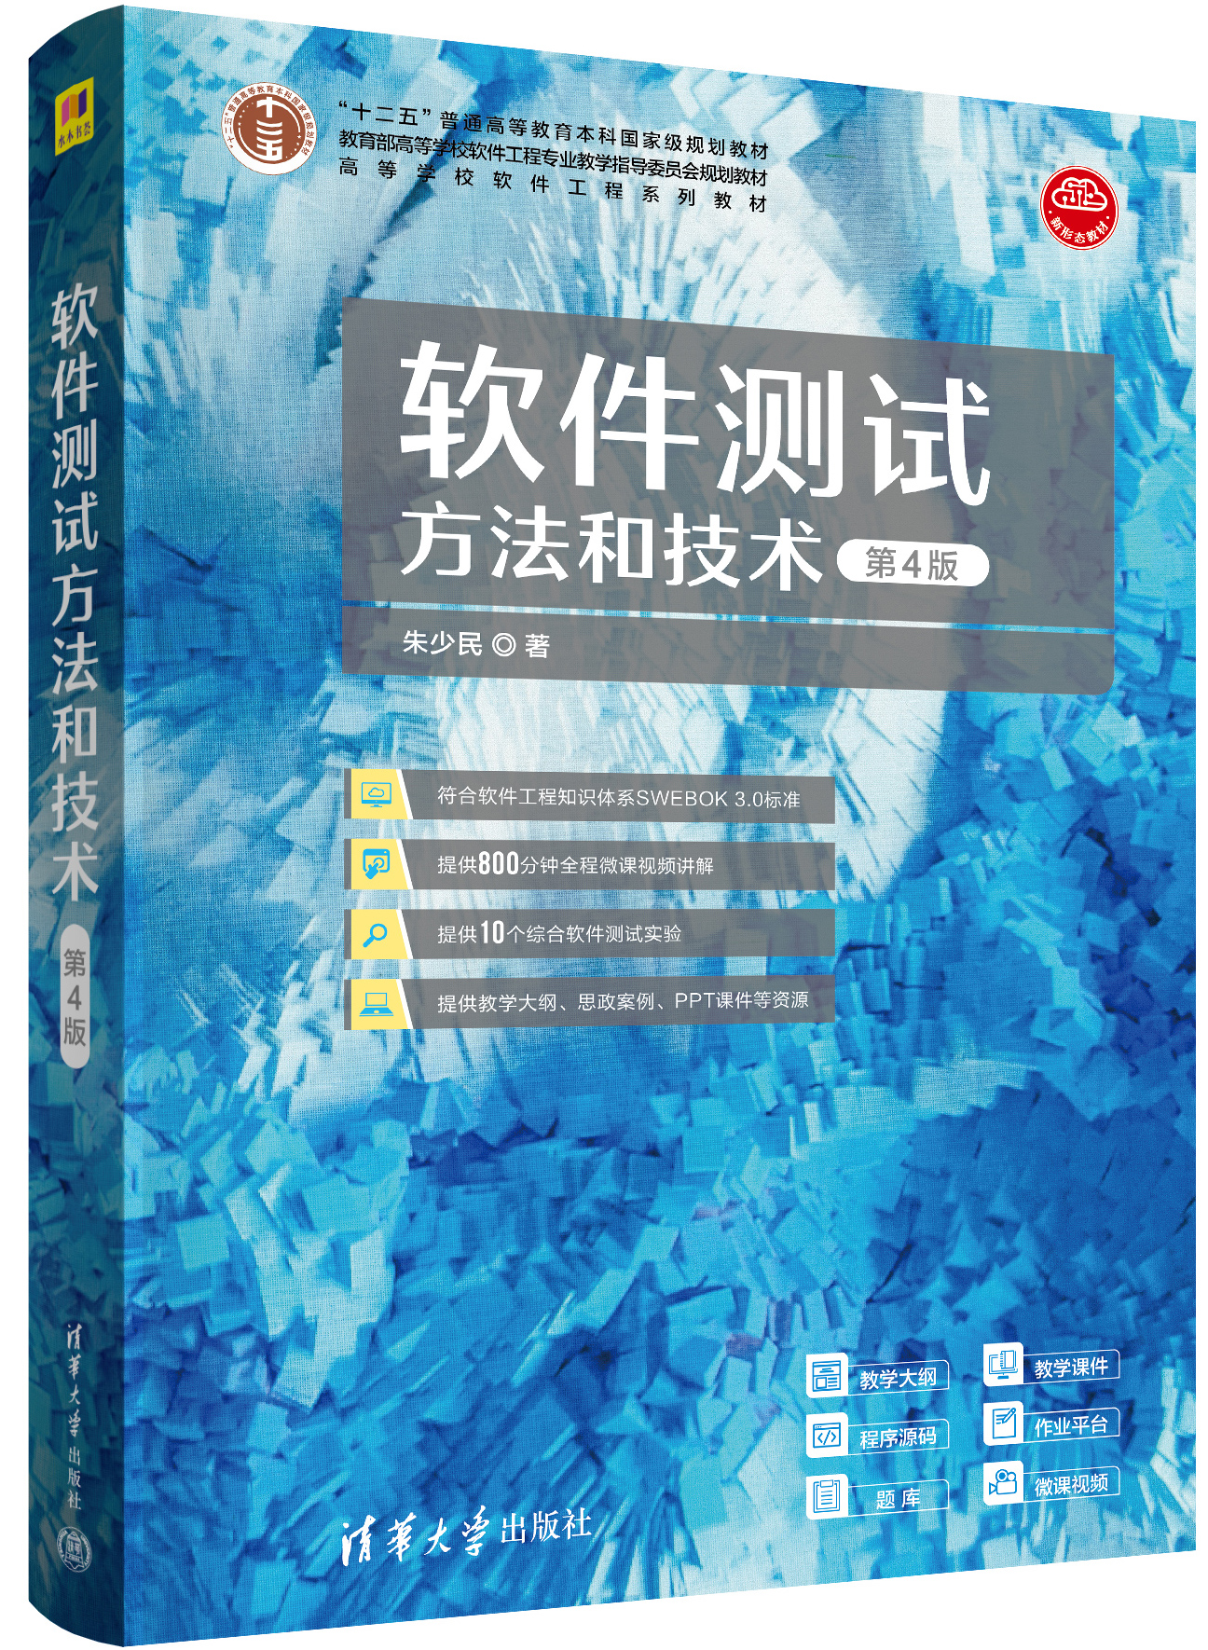
《软件测试方法和技术》
2005年出版，现在是第4版，十一五、十二五国家级规划教材，上海市普通高校优秀教材
300+所大学使用，销量超过20万册，过去连续三年获得清华大学出版社畅销书奖
本书共分三篇：软件测试的原理与方法、软件测试技术和软件测试项目实践

Slide 9
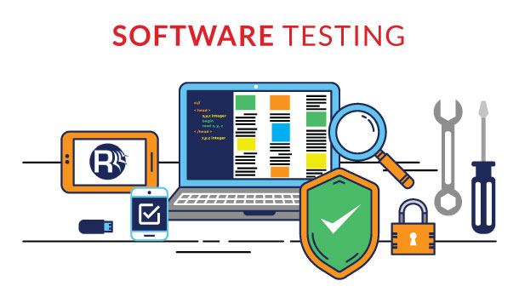
第1篇 软件测试的原理与方法
第1章 引论
第2章 软件测试的基本概念
第3章 软件测试方法
第4章 软件测试流程和规范

Slide 10
软件测试方法和技术
第1章 引论
河南大学 冯东栋

Slide 11
1.1 软件测试的必要性
1.2 为什么要进行软件测试 ？
1.3 什么是软件测试 ？
1.4 测试和质量保证的关系
1.5 测试和开发的关系
1.6 测试驱动开发的思想
Notes:
1.1软件测试的必要性 3
1.1.1 迪斯尼并不总是带来笑声 3
1.1.2 一个缺陷造成了数亿美元损失 3
1.1.3 火星探测飞船坠毁
1.1.4 软件测试走了捷径导致灾难再次发生 5
1.1.5 错误指令造成骑士资本集团损失4.4亿美元 6
1.1.6 AWS宕机整整4个小时 7
1.1.7 预定的酒店住不进去、露宿街头 8
1.1.8 Uber泄漏个人隐私，导致用户要求赔偿3亿多元 8
1.1.9 更多的悲剧 9
1.2 为什么要进行软件测试 ？ 10
1.3 什么是软件测试 ？ 11
1.3.1 软件测试学科的形成 11
1.3.2 正反两方面的争辩 12
1.3.3 软件测试的定义 13
1.3.4 软件测试的其它观点 14
1.4 测试和质量保证的关系 15
1.5 测试和开发的关系 16
1.6 测试驱动开发的思想 18
小结 20
思考题 20

Slide 12
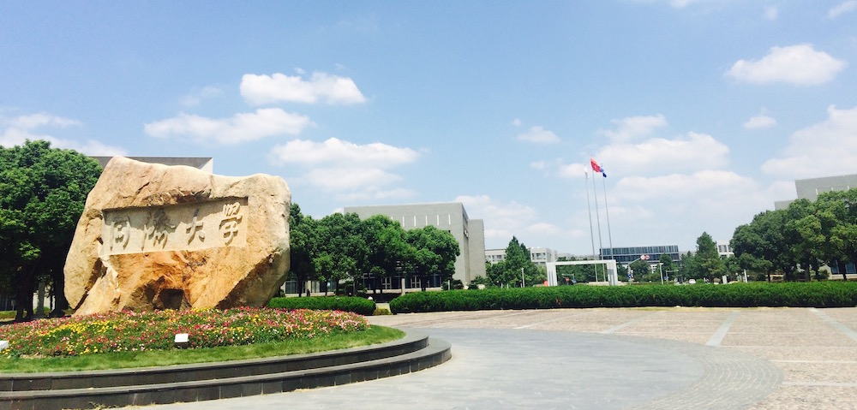
1.1 软件测试的必要性
版权所有©️ 仅限于教学使用
Notes:
列写本课时的学习要点，依次开始深入讲解。
如有学习要求，请列写在课时要点之后。
在保持内容版式整洁的前提下，重点的学习内容，请尽量详细的列写在讲义中，让大家在单独看讲义时也可以学习。
讲义非语音讲解辅助，而是学习的一个主体。
概念，学习要点的概念介绍，以及在工作中什么场景会用到
讲解，工作中胜任这个能力，需要掌握的知识、技术能详细讲解
举例，举一个案例或demo 帮助大家更好理解要学习的内容，以及知道怎么用
分享经验，你对这个学习要点的工作应用心得。特别是理论和实际的差异的部分。
学习建议，给出一些相关学习或工作场景中使用的建议
实用工具，这个学习要点对应的一些工具模板（如果有）

Slide 13

迪斯尼并不总是带来笑声
1994年圣诞节前夕，迪斯尼公司发布了第一个面向儿童的多媒体光盘游戏“狮子王童话”
圣诞节后的第一天，迪斯尼客户支持部电话开始响个不停，不断有人咨询、抱怨为什么游戏总是安装不成功，或没法正常使用
这个游戏软件只能在少数系统中正常运行
兼容性问题

Slide 14
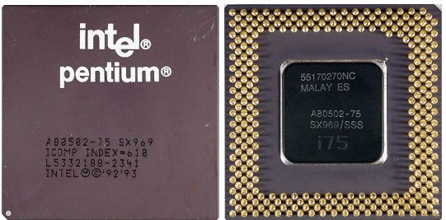
一个缺陷造成了数亿美元损失
（4195835／3145727）×3145727- 4195835 = ?
浮点计算问题
最后 Intel公司付出很大代价，回收CPU，造成4亿美元损失

Slide 15
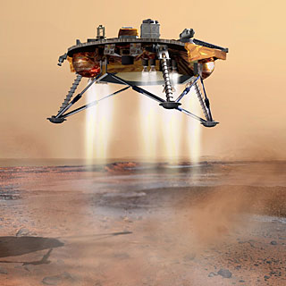
火星探测飞船坠毁
机械震动在大多数情况下也会触发着地开关，设置错误的数据位。设想飞船开始着陆时，计算机极有可能关闭推进器，而火星登陆飞船下坠1800米之后没有反推进器的帮助，冲向地面，必然会撞成碎片
两个小组本身的工作都没什么问题，就是没有合在一起测试，其接口没有被测，而问题就在这里
集成测试不足

Slide 16
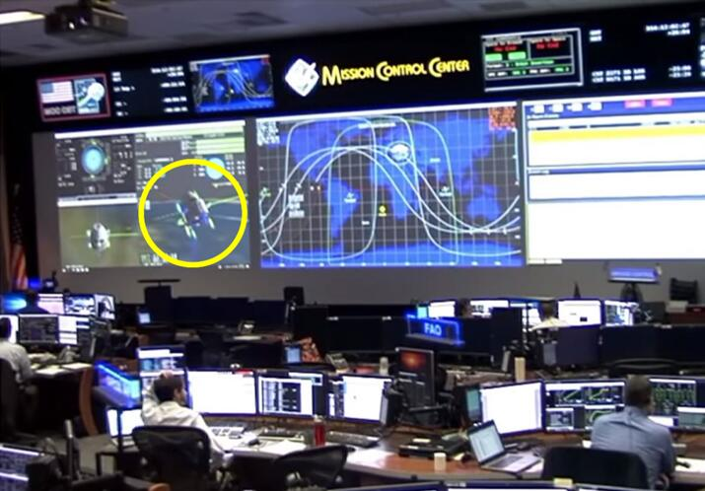
软件测试走了捷径导致灾难再次发生
波音公司测试载人飞船星际客机软件系统的程序存在严重缺陷，现在计划对测试程序进行修改。造成程序存在严重缺陷的主要原因就是软件测试走了捷径：该公司缩短了对该飞行器软件的一次关键测试，他们将整个飞行过程分成了几个小单元分别进行测试，但最后却没有做完整的、端到端的集成测试，即没有进行时长为 25 个小时的整体测试。
集成测试不足

Slide 17
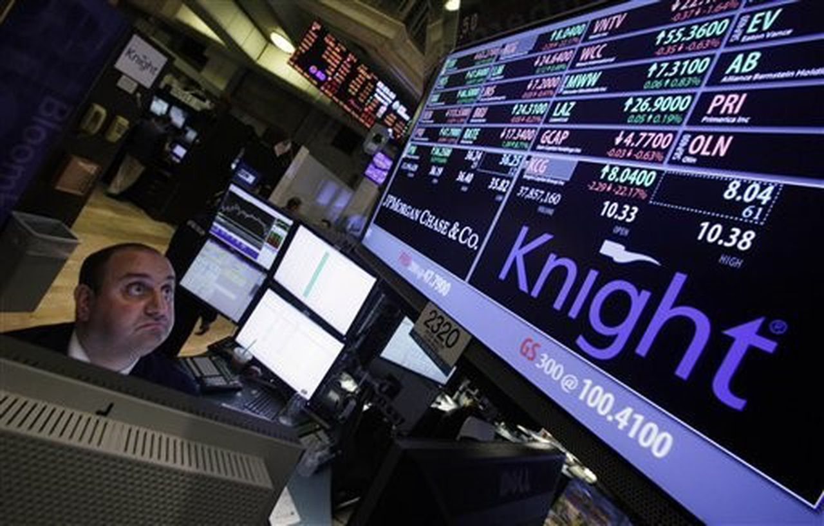
错误指令造成骑士资本集团损失4.4亿美元
2012年8月1日上午9点，纽约证券交易所开盘交易，骑士资本的第一位散户投资者发出了买卖其投资头寸(款项)的指令。仅仅45分钟后，骑士资本的服务器就执行了400万笔交易，使公司损失了4.6亿美元，濒临破产……
功能容错性问题

Slide 18
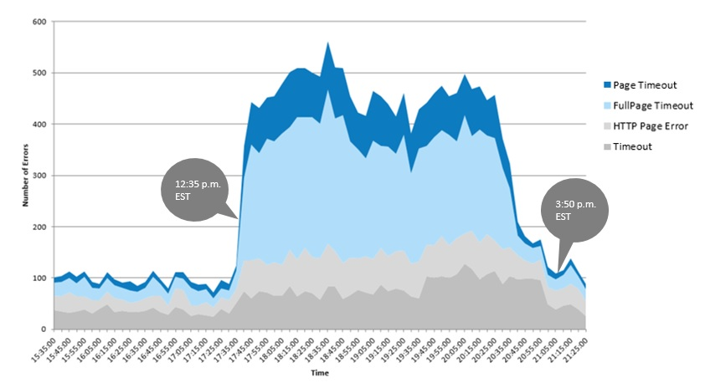
AWS宕机整整4个小时
2017年3月2号， 亚马逊云（Amazon S3 Cloud ）出现严重的宕机（中断服务）！亚马逊云之前也出现过宕机，但一般在一个小时之内解决问题，而这次非常严重，宕机整整四个小时
性能、稳定性问题

Slide 19
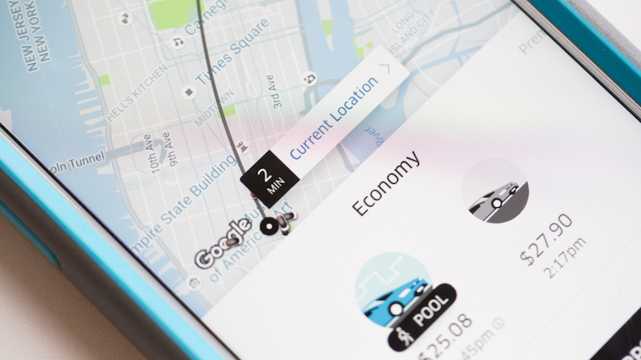
Uber泄漏个人隐私，导致用户要求赔偿3亿多元
2017年2月，根据据法国费加罗报报道，一名法国商人起诉Uber，要求该公司赔偿4500万欧元（按当时汇率7.4计算，合计人民币3.33亿），以弥补隐私漏洞对自己婚姻造成的伤害，其理由是Uber专车app中存在这样的安全性漏洞
安全性：隐私保护问题

Slide 20
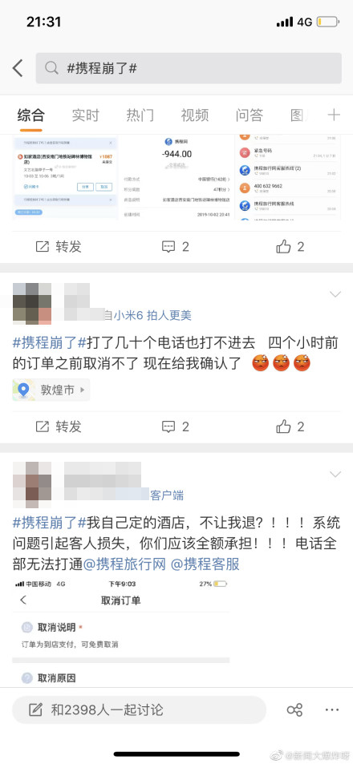
预定的酒店住不进去、露宿街头
正值2019年国庆假期出行高峰期，通过某知名旅行网预定酒店的不少网友却遭遇“人在囧途”——到达酒店却无法入住，已支付的订单却显示未支付或订单不存在；与此同时，客服电话打不通，想退房也退不掉，有些旅客想重新预定，在这样的出行高峰期，又很难订到房

Slide 21
更多的悲剧
放射性治疗仪Therac-25中的软件存在缺陷，导致几个癌症病人受到非常严重的过量放射性治疗，其中4个人因此死亡
当爱国者导弹防御系统的时钟累计运行超过14小时后，系统的跟踪系统就不准确。从而导致拦截伊拉克飞毛腿导弹的几次失败，其中一枚在沙特阿拉伯的多哈爆炸的飞毛腿导弹造成28名美国士兵死亡
……

Slide 22
1.2 为什么要进行软件测试？
Notes:
列写本课时的学习要点，依次开始深入讲解。
如有学习要求，请列写在课时要点之后。
在保持内容版式整洁的前提下，重点的学习内容，请尽量详细的列写在讲义中，让大家在单独看讲义时也可以学习。
讲义非语音讲解辅助，而是学习的一个主体。
概念，学习要点的概念介绍，以及在工作中什么场景会用到
讲解，工作中胜任这个能力，需要掌握的知识、技术能详细讲解
举例，举一个案例或demo 帮助大家更好理解要学习的内容，以及知道怎么用
分享经验，你对这个学习要点的工作应用心得。特别是理论和实际的差异的部分。
学习建议，给出一些相关学习或工作场景中使用的建议
实用工具，这个学习要点对应的一些工具模板（如果有）

Slide 23
为什么要进行软件测试?
答案很简单，就是为了保证软件质量
软件总存在缺陷。只有通过测试，才可以发现软件缺陷。也只有发现了缺陷，才可以将软件缺陷从软件产品或软件系统中清理出去。
软件中存在的缺陷给我们带来的损失是巨大的，软件测试是软件质量保证的关键步骤，测试作为一种“预防和评估成本”的投入，从而降低缺陷造成的劣质成本。
软件测试在产品开发中占据着相当重要的位置，也是软件行业几十年的实践所证明的一个道理。

Slide 24
1.3 什么是软件测试？
Notes:
1.3.1 软件测试学科的形成 11
1.3.2 正反两方面的争辩 12
1.3.3 软件测试的定义 13
1.3.4 软件测试的其它观点

Slide 25
1.3.1 软件测试学科的形成
1.3.2 正反两方面的争辩
1.3.3 软件测试的定义
1.3.4 软件测试的其它观点

Slide 26
1.3.1 软件测试学科的形成

Slide 27
从狭义的软件测试到广义的软件测试
软件测试 = 程序测试
软件不只是可执行的程序，“需求、设计和代码”都属于软件的组成部分，对“需求、设计和代码”评审属于静态测试
既然提出“动态测试”，这就能说明大家认可“静态测试”，软件测试包含静态测试和动态测试
测试进行得越早，成本越低；相反，缺陷发现得越迟研发成本越高

Slide 28
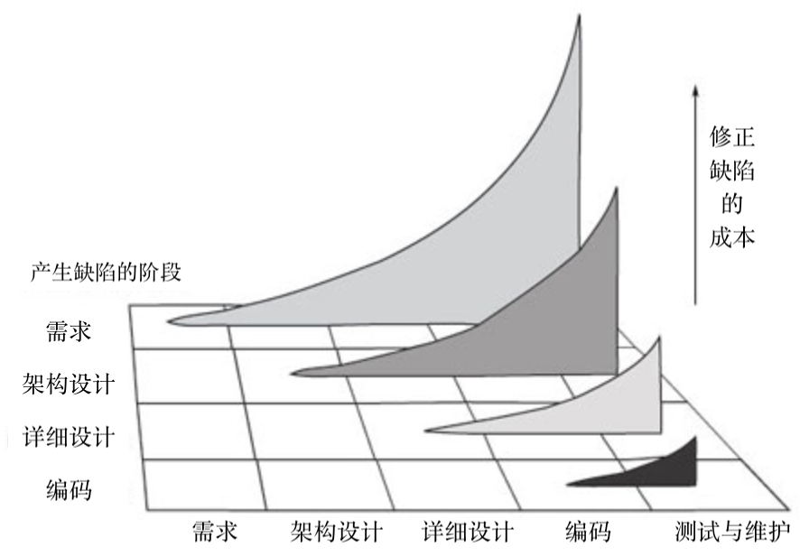
广义的软件测试可以极大地降低研发成本
缺陷发现得越迟，其修复的成本越高，而且是非线性增长

Slide 29
软件测试学科的发展
1957～1978年，以功能验证为导向，测试是证明软件是正确的（正向思维）。
1978～1983年，以破坏性检测为导向，测试是为了找到软件中的错误（逆向思维）。
1983～1987年，以质量评估为导向，测试是提供产品的评估和质量度量。
1988年起，以缺陷预防为导向，测试是为了展示软件符合设计要求，发现缺陷、预防缺陷。

Slide 30
不同的阶段划分
初级阶段（1957～1971）测试通常被认为是对产品进行事后检验 ，缺乏有效的测试方法
发展阶段（1972～1982），1972年第一次关于软件测试的正式会议，促进了软件测试的发展
成熟阶段（1983到现在），国际标准Std 829-1983 ，形成一门独立的学科和专业，成为软件工程学科中的一个重要组成部分

Slide 31
1.3.2 正反两方面的争辩

Slide 32


软件测试的正向思维
Bill Hetzel博士（正向思维的代表）：
软件测试就是为程序或系统能够按预期设想运行而建立信心的过程。
“软件测试是一系列活动以评价一个程序或系统的特性或能力并确定是否达到预期的结果”
测试是为了验证软件是否符合用户需求，即验证软件产品是否能正常工作

Slide 33
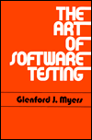
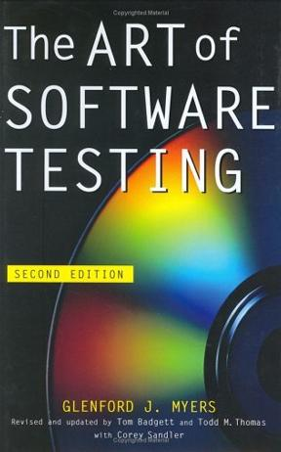
软件测试的反向思维
Glenford J. Myers （反向思维的代表）
测试是为了证明程序有错，而不是证明程序无错误
一个好的测试用例是在于它能发现至今未发现的错误
一个成功的测试是发现了至今未发现的错误的测试

Slide 34
认知决定着行为
评价一个程序或系统的特性或能力并确定是否达到预期的结果
在设计规定的环境下运行软件的所有功能，直至全部通过
正向思维－
验证软件正常工作
软件测试
测试是为发现错误而针对某个程序或系统的执行过程
寻找容易犯错误的地方和系统的薄弱环节，试图破坏系统，直至找不出问题
逆向思维－
假定软件有错误

Slide 35
1.3.3 软件测试的定义

Slide 36
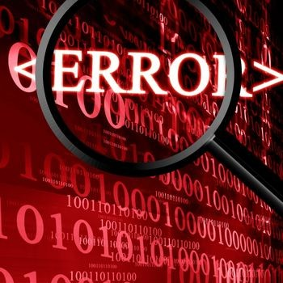
什么是软件测试？
检查、检验 Check ？
验证软件能否正常运行？
发现问题 Detect error ？
证明是对的 Correction proof ？
质量评估 Quality evaluation ？
质量保证 Quality Assurance？

Slide 37
软件测试 IEEE/ ISO29119的定义
An activity in which a system or component is executed under specified conditions, the results are observed or recorded, and an evaluation is made of some aspect of the system or component.
[ISO/IEC 24765, Systems & Software Engineering Vocabulary]
在特定的条件下运行系统或组件，观察或记录结果，对系统或组件的某个方面做出评价

Slide 38
软件测试 IEEE/ ISO29119的定义 – 续
Testing is comparing what the test item does with what it is expected to do
分析某个软件项以发现现存的和要求的条件之差别（即错误）并评价此软件项的特性

Slide 39
软件测试 IEEE Standard 729的定义
使用人工或自动手段来运行或测定某个系统的过程，其目的在于检验它是否满足规定的需要或是弄清预期结果与实际结果之间的差别
这里明确地提出了软件测试是以检验软件系统是否满足需求为目标的。

Slide 40
软件测试的价值
全面评估产品质量，获得有关产品质量的全面、客观的信息
发现问题，督促问题解决，提高产品质量
持续提供质量反馈、及时揭示质量风险，有助于控制项目风险，提高产品构建的质量
通过缺陷分析，获得缺陷模式，有助于缺陷预防
Notes:
所谓缺陷模式是指程序中经常出现的错误或者导致程序出现异常的缺陷，这些缺陷有同样的产生原因，同样的表示形式，按照这些缺陷发生的规律能够提取出相同的缺陷模式。

Slide 41
1.3.4 软件测试的其它观点

Slide 42


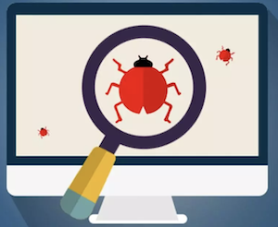
从质量视角认知软件测试
软件测试被认为是对软件质量进行全面评估活动，给出质量信息，从而确定质量是否满足设计和用户的需求。
质量
矛盾/对立
要求/期望
发现
Bug？
软件测试
用户
评估
质量模型
Notes:
为什么软件测试人员需要深入理解软件产品质量模型？
软件测试人员在测试产品的过程中，就像一面镜子，需要照出系统的面貌，提供开发者修改代码的依据。而这个照镜子的过程就是对质量对评估的过程，测试人员需要对有效的质量评估负责，那就要求测试人员能充分的理解产品质量的概念，那么测试人员又该如何去评判产品质量的好与坏，是否有标准或者可供分析的维度？这时就需要借助模型来进行系统的分析，这个模型就是软件产品质量模型。
虽然测试人员的职责不是设计产品，但是掌握了软件产品质量模型，知道了高质量的产品该具备怎样的特性，也就等于拿到了如何验证产品、评价产品质量的金钥匙。

Slide 43
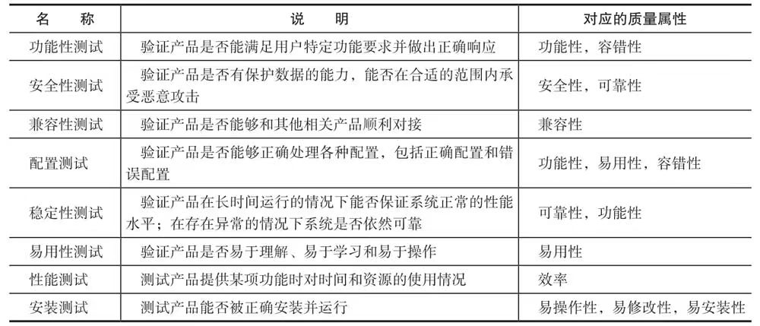
产品质量模型与软件测试的关联关系
Notes:
软件产品质量模型将一个软件产品需要满足的质量要求总结为8个属性：
功能性：指软件产品在指定条件下使用时，提供满足明示和隐含要求的功能的能力。
兼容性：指软件产品在共享软件或硬件的条件下，产品、系统或组件能够与其他产品、系统或组件交换信息，实现所需功能的能力。
安全性：指软件产品或系统保护信息和数据的程度，其可使用户、产品或系统具有与其授权类型、授权级别一致的数据访问程度。
可靠性：指在指定条件下使用时，软件产品维持规定的性能级别的能力。
易用性：指用户在指定条件下使用软件产品时，其被用户理解、学习、使用，以及吸引用户的能力，简单来说就是：易懂、易学、易用、漂亮
效率（性能）：指在规定条件下，相对于所用资源的数量，软件产品可提供适当性能的能力，即常说的产品性能。
可维护性：指软件产品可被修改的能力，比如系统升级
可移植性：指软件产品从一种环境迁移到另外一种环境的能力，这里的环境可以理解为硬件、软件或系统等不同的环境

Slide 44
从风险视角认知软件测试
软件测试被认为是对软件系统中潜在的各种质量风险进行评估的活动。其实，测试是样本实验而不能穷尽，其风险总是存在的。
基于风险的测试强调对软件开发全过程进行检测，随时发现问题、报告问题，减少对客户不利影响的风险
产品经理、项目经理
持续反馈质量风险
测试
需求
设计
代码
功能
非功能特性
交付
持续反馈质量风险
开发人员

Slide 45
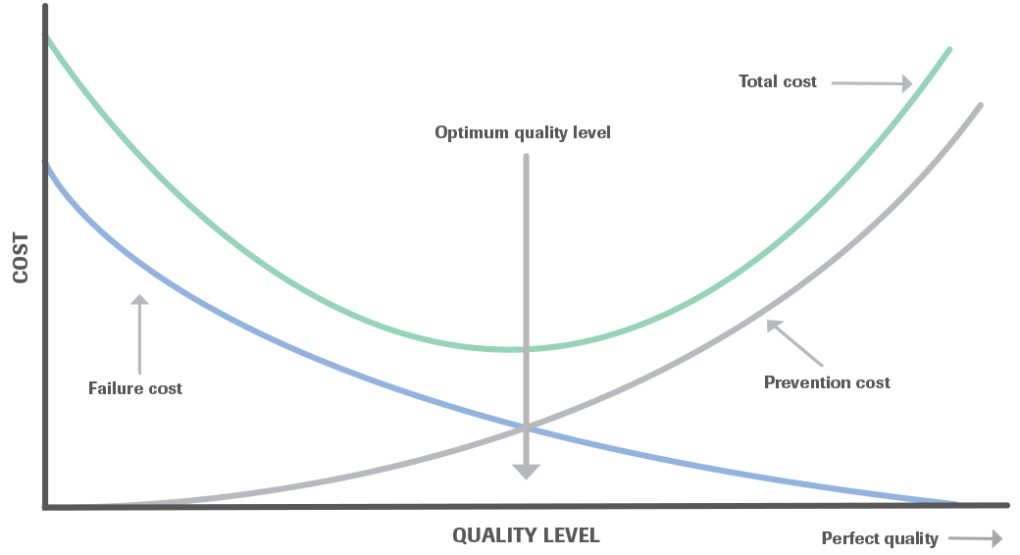
从经济视角认知软件测试
测试的经济观点就是以最小的代价获得最高的软件产品质量。经济观点也要求软件测试尽早开展工作，发现缺陷越早，返工的工作量就越小，所造成的损失就越小。测试的成本< 缺陷造成的损失，测试才有意义。
Notes:
Fail cost ：缺陷造成的损失；
Prevention cost : 测试的成本

Slide 46
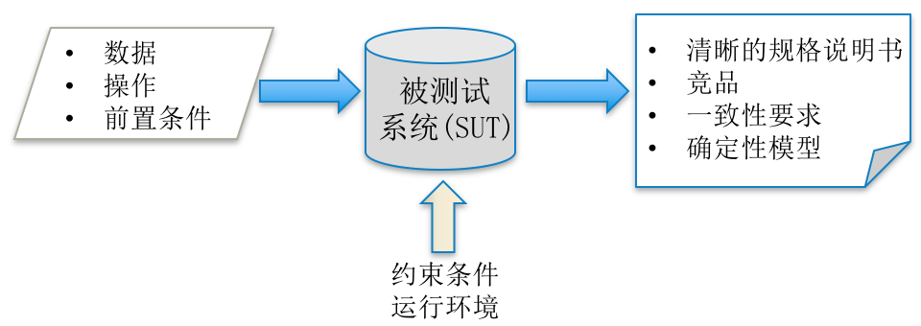
基于Test Oracle 的认知
输出结果是否正确，需要判断准则
Notes:
Test Oracle：在测试理论中，Test Oracle是一种用于判断测试用例是否执行成功的机制。最简单的Test Oracle可以是单元测试中的assert语句，其他数据库也可以作为Test Oracle。
被测试系统：System under test，SUT

Slide 47

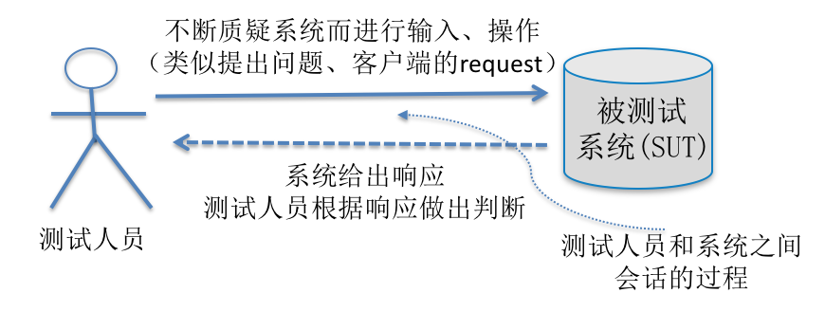
基于批判性思维的认知
软件测试就是借助观察、经验、反思、推理或沟通等收集信息，并对软件产品相关的质量信息进行分析，以此评估软件质量，并做出结论
不断探索的过程

Slide 48
1.4 测试与质量保证的关系
Notes:
1.3.1 软件测试学科的形成 11
1.3.2 正反两方面的争辩 12
1.3.3 软件测试的定义 13
1.3.4 软件测试的其它观点

Slide 49
什么是SQA？
软件质量保证（Software Quality Assurance，SQA）活动是通过对软件产品有计划的进行评审和审计来验证软件是否合乎标准的系统工程，通过协调、审查和跟踪以获取有用信息，形成分析结果以指导软件过程。
对软件工程各个阶段的进展、完成质量及出现的问题进行评审、跟踪。
审查和验证软件产品是否遵守适用的标准、规程和要求，并最终确保符合标准、满足要求。
建立软件质量要素的度量机制，了解各种指标的量化信息，向管理者提供可视信息。

Slide 50

SQA活动
技术方法的应用
正式技术评审的实施
软件测试
标准的执行
修改的控制
度量
质量记录和记录保存

Slide 51
软件测试 vs. SQA
SQA指导、监督软件测试的计划和执行，督促测试工作的结果客观、准确和有效，并协助测试流程的改进。
软件测试是SQA重要手段之一，为SQA提供所需的数据，作为质量评价的客观依据。
SQA是一项管理工作，侧重于对流程的评审和监控
软件测试是一项技术性的工作，侧重对产品进行评估和验证

Slide 52
1.5 测试与开发的关系
Notes:
1.3.1 软件测试学科的形成 11
1.3.2 正反两方面的争辩 12
1.3.3 软件测试的定义 13
1.3.4 软件测试的其它观点

Slide 53
测试不是开发下一道工序
需求定义
设计
编程
测试
交付

Slide 54
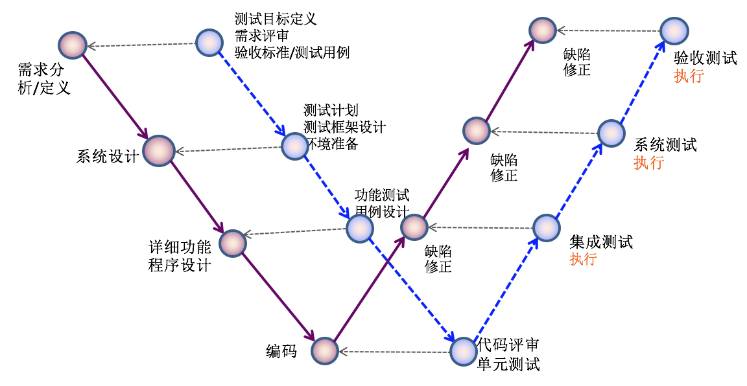
测试与开发是并行、协作的关系

Slide 55
1.6 测试驱动开发的思想
Notes:
1.3.1 软件测试学科的形成 11
1.3.2 正反两方面的争辩 12
1.3.3 软件测试的定义 13
1.3.4 软件测试的其它观点

Slide 56
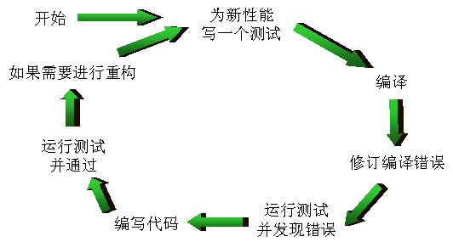
测试驱动开发的思想
TDD（test driven development）：测试在前，开发在后

Slide 57
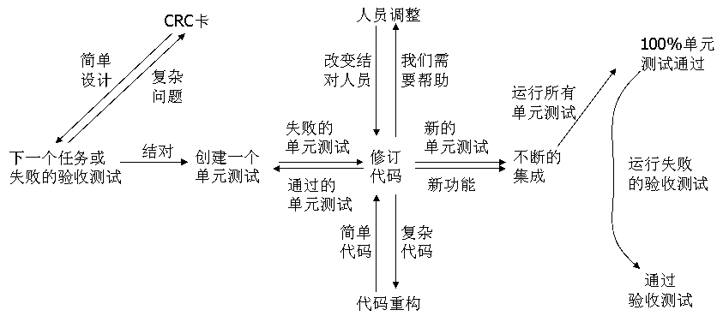
TDD的实践最早来自极限编程
Notes:
CRC卡
在CRC建模中，用户、设计者、开发人员都有参与，完成对整个面向对象工程的设计。
CRC卡是一个标准索引卡集合，每一张卡片表示一个类。
类名在最上方，类的职责在左侧，类的协作关系放在右侧。

Slide 58

TDD与UTDD、ATDD
TDD 成为思想，UTDD 单元测试驱动开发、 ATDD 验收测试驱动开发则成为实践
验收指标
单元测试
验收测试
UTDD
代码
ATDD
Notes:
用户故事（user story）是从用户的角度来描述用户渴望得到的功能。一个好的用户故事包括三个要素：
1. 角色：谁要使用这个功能。
2. 活动：需要完成什么样的功能或目标。
3. 商业价值：为什么需要这个功能，这个功能带来什么样的价值。
用户故事通常按照如下的格式来表达：
英文：
As a <Role>, I want to <Activity>, so that <Business Value>.
中文：
作为一个<角色>, 我想要<活动>, 以便于<商业价值>
举例：
作为一个“网站管理员”，我想要“统计每天有多少人访问了我的网站”，以便于“我的赞助商了解我的网站会给他们带来什么收益。”
需要注意的是用户故事不能够使用技术语言来描述，要使用用户可以理解的业务语言来描述。
用户故事的六个特性- INVEST
INVEST = Independent, Negotiable, Valuable, Estimable, Small, Testable
一个好的用户故事应该遵循INVEST原则。
独立性（Independent）— 要尽可能的让一个用户故事独立于其他的用户故事。用户故事之间的依赖使得制定计划，确定优先级，工作量估算都变得很困难。通常我们可以通过组合用户故事和分解用户故事来减少依赖性。
可协商性（Negotiable）— 一个用户故事的内容要是可以协商的，用户故事不是合同。一个用户故事卡片上只是对用户故事的一个简短的描述，不包括太多的细节。具体的细节在沟通阶段产出。一个用户故事卡带有了太多的细节，实际上限制了和用户的沟通。
有价值（Valuable）— 每个故事必须对客户具有价值（无论是用户还是购买方）。一个让用户故事有价值的好方法是让客户来写下它们。一旦一个客户意识到这是一个用户故事并不是一个契约而且可以进行协商的时候，他们将非常乐意写下故事。
可以估算性（Estimable）—开发团队需要去估计一个用户故事以便确定优先级，工作量，安排计划。但是让开发者难以估计故事的问题来自：对于领域知识的缺乏（这种情况下需要更多的沟通），或者故事太大了（这时需要把故事切分成小些的）。
短小（Small）— 一个好的故事在工作量上要尽量短小，最好不要超过10个理想人/天的工作量,至少要确保的是在一个迭代或Sprint中能够完成。用户故事越大，在安排计划，工作量估算等方面的风险就会越大。
可测试性（Testable）—一个用户故事要是可以测试的，以便于确认它是可以完成的。如果一个用户故事不能够测试，那么你就无法知道它什么时候可以完成。一个不可测试的用户故事例子：软件应该是易于使用的。

Slide 59
问题
如果开发人员测试自己的产品，会有哪些障碍？
TDD又是如何克服这些障碍的？

Slide 60
本章小结
理解测试的定义与价值
从不同视角认识软件测试
正向思维、逆向思维，也会决定测试的行为
理解测试、SQA、质量、开发等之间的关系
理解先进的TDD思想

Slide 61
提问、思考与练习
在日常使用软件过程中，遇到哪些软件质量问题？
软件测试的正反两方面观点会如何影响测试工作的？
软件测试和软件开发的关系是怎样的？如何更好利用这种的关系？
软件测试和质量保证之间的联系和区别？
Notes:
重点学习内容，可以通过留实操作业或提问的方式，巩固学习成果

Slide 62
学习资源推荐
《软件测试方法和技术（第4版）》，清华大学出版社，2022
《全程软件测试（第3版）》，人民邮电出版社，2019
《致命Bug 软件缺陷的灾难与启示》，人民邮电出版社，2016

Slide 63
感 谢 聆 听
冯东栋/ 河南大学
Notes:
每课结束时使用“以上是本节课的内容”“这一章讲到这里”

